Slide 1
Министерство образования и науки Архангельской области
ГБОУ СПО АО «Каргопольский педагогический колледж»
Выпускная квалификационная работа
Роль классного руководителя в укреплении физического здоровья младших школьников
Работу выполнила:
студентка 32 группы
Бабарикова Виктория Юрьевна
Специальность 050146
Преподавание в начальных классах
Научный руководитель:
Парфенова Елена Владимировна

Slide 2
Показатели: по данным Бюро медицинской статистики РФ:
- дети до 14 лет страдают заболеваниями носоглотки (30%);
у них выявлены понижение остроты зрения и слуха (3,8%),
нарушение осанки(сколиоз) (2,4 %) и др.
- Острые респираторные, вирусные инфекции провоцируют формирование хронических патологий и приводят к быстрому утомлению школьника в процессе учебной работы, нарушают комфортность, порождают дисгармонию в отношениях человека с самим собой и окружающим миром.

Slide 3
Цель - проанализировать деятельность классного руководителя по укреплению здоровья младших школьников Объект исследования – здоровый образ жизни. Предмет исследования – педагогическая деятельность классного руководителя по формированию здорового образа жизни младших школьников.
Гипотеза – мы предполагаем, что укрепление физического здоровья младших школьников
возможно при систематической планомерной работе классного руководителя по пропаганде здорового образа жизни и
при включении обучающихся в физкультурно-оздоровительную работу.

Slide 4
Задачи исследования:
Дать определение понятиям «здоровье» и «здоровый образ жизни», определить значимость физического воспитания в развитии личности
Показать роль семьи в формировании здорового образа жизни младших школьников
Определить формы и методы работы классного руководителя по физическому здоровью младших школьников, по пропаганде здорового образа жизни
Выяснить отношение школьников к здоровому образу жизни

Slide 5
Методы исследования:
Теоретические (теоретический анализ, теоретический синтез, работа с литературой, цитирование, составление библиографии, конспектирование)
Эмпирические (констатирующий эксперимент, формирующий эксперимент, контрольный)
Математические (регистрация, ранжирование)
База исследования – город Каргополь, МОУ СОШ №2 «С углубленным изучением математики», 3А класс, количество 20 человек

Slide 6
Содержание
Введение
Глава I. Научно-теоретические основы формирования здорового образа жизни, сохранения и укрепления здоровья детей младшего школьного возраста
1.Проблемы формирования здорового образа жизни, сохранение, укрепление и улучшение здоровья младших школьников
1.2.Значение физического воспитания в развитии личности
Глава II. Педагогическая деятельность учителя начальных классов по пропаганде здорового образа жизни
2.1 Роль семьи в формировании здорового образа жизни младших школьников
2.2 Педагогическая деятельность учителя начальных классов по пропаганде здорового образа жизни
2.3 Методы организации здорового образа жизни
Глава III. Мониторинг здоровья школьников в системе работы классного руководителя.
Заключение
Список литературы
Приложения

Slide 7
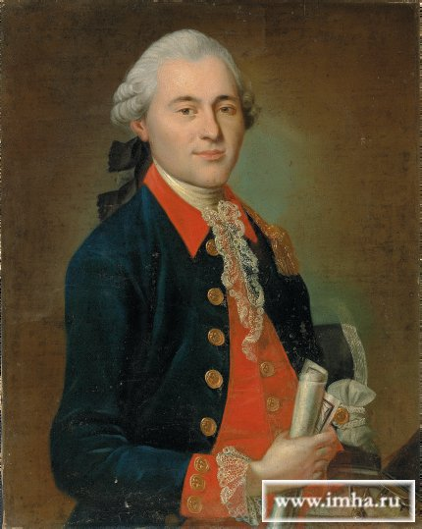
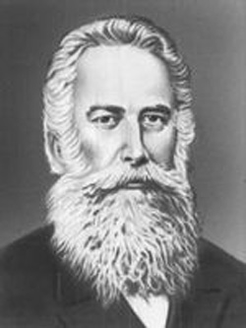
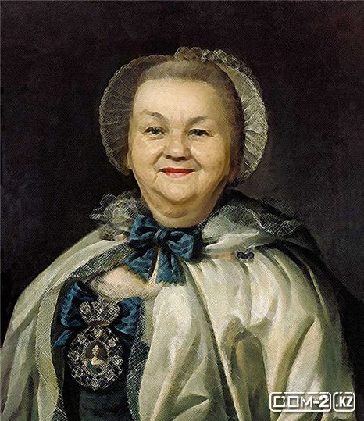
Глава I. Научно-теоретические основы формирования здорового образа жизни, сохранения и укрепления здоровья детей младшего школьного возраста
1.Проблемы формирования здорового образа жизни, сохранение, укрепление и улучшение здоровья младших школьников
Фёдор Фёдорович Эрисман
Иван Иванович Бецкой
Мета Васильевна
Антропова

Slide 8
По определению Всемирной организации здравоохранения:
“Здоровье – это состояние полного физического, психического и социального благополучия, а не просто отсутствие болезней и физических дефектов”
В словаре С.И. Ожегова, здоровье трактуется как правильная, нормальная деятельность организма, его полное физическое и психическое благополучие.
Здоровье учащихся - одна из основных проблем современной жизни.

Slide 9
1.2. Значение физического воспитания в развитии личности
Хорошее здоровье способствует успешности занятий любым видом деятельности, в том числе умственной.
Красота здорового тела – источник вдохновения художников, композиторов, скульпторов, писателей.
Без выносливости и ловкости нет должной работоспособности
Для совершения нравственных поступков нужны физическое здоровье, закалка, выносливость.
Таким образом, можно сделать вывод, укрепление здоровья – важнейшая цель государства.

Slide 10
Глава 2. Педагогическая деятельность учителя начальных классов по пропаганде здорового образа жизни
2.1. Роль семьи в формировании здорового образа жизни младших школьников
Забота о настоящем и будущем самых дорогих для нас существ - наших детей всегда была и будет главной заботой, самым большим и ответственным семейным делом.
Формы работы с родителями:
-собрания с родителями
-дни открытых дверей
- совместные физкультурные досуги, праздники, дни здоровья, туристические походы
-Анкетирование родителей
-открытые занятия
- оформление наглядного материала
-показ кинофильмов

Slide 11
2.2. Педагогическая деятельность учителя начальных классов по пропаганде здорового образа жизни
Главная задача учителя - сформировать у ребёнка культуру здорового образа жизни, отношение к своему здоровью как к ценности, научить навыкам управления своим здоровьем, необходимости ведения здорового образа жизни, навыкам оказания первой медицинской помощи и безопасного поведения в различных жизненных ситуациях, культуре межличностных отношений, т. е. заложить в каждом ребёнке необходимость профилактических мер.

Slide 12
Глава 3. Мониторинг здоровья школьников в системе работы классного руководителя.
Гипотеза исследования – мы предполагаем, что укрепление физического здоровья младших школьников возможно при систематической планомерной работе классного руководителя по пропаганде здорового образа жизни и при включении обучающихся в физкультурно-оздоровительную работу.

Slide 13
Анкета «Моё здоровье»
Часто ли ты пропускаешь занятия по болезни?
Делаешь ли ты утром зарядку?
Регулярно ли ты посещаешь уроки физкультуры?
Занимаешься ли ты на уроке физкультуры?
Занимаешься ли ты спортом длительно?
Делаешь ли ты физкультминутки на уроках?

Slide 14
1)Часто ли ты пропускаешь занятия по болезни?

Slide 15
2)Делаешь ли ты утром зарядку?

Slide 16
3)Регулярно ли ты посещаешь уроки физкультуры?

Slide 17
4) Занимаешься ли ты на уроке физкультуры?

Slide 18
5) Занимаешься ли ты спортом длительно?

Slide 19
6) Делаешь ли ты физкультминутки на уроках?

Slide 20
Вывод:
Физическая подготовка младших школьников заметно ухудшилась. Из беседы с учителем стало понятно, что количество физкультминуток, подвижных перемен, внеклассных занятий по физкультуре и спорту значительно снизилось в связи с увеличением учебной нагрузки учащихся. Совместно с учителем была продумана система мер, направленных на осознание детьми ценностей собственного здоровья. Нами были спланированы и проведены в режиме учебного дня подвижные перемены, на всех уроках проводились физкультминутки, а где необходимо физкультпаузы.

Slide 21
Вопрос | Ответ | Балл | Кол-во человек, сумма баллов | Интерпретация
1. Знание правил пользования средствами гигиены | Мыло Зубная щетка Мочалка Зубная паста Шампунь Тапочки Полотенце для тела | 0 2 2 0 0 2 2 | 20 человек | 6-8 баллов – достаточная осведомленность; 4 балла – недостаточная осведомленность; 0-2 балла – незнание правил пользования средствами гигиены
2. Осведомленность о правилах организации режима питания | Первое расписание Второе расписание | 4 0 | 15 чел 5 чел. | 4 балла – ребенок осведомлен о правилах организации режима питания; 0 баллов – не осведомлен

Slide 22
3. Осведомленность о правилах гигиены | По вечерам Утром и вечером По утрам | 0 4 0 | 1 чел 19 чел.
4. Осведомленность о правилах гигиены | Перед чтением книги Перед посещением туалета После посещения туалета Когда заправил постель Перед едой Перед прогулкой После игры в баскетбол После игры с кошкой | 0 2 2 0 2 0 2 2 | 16 чел 20 20 2 20 0 чел 20 чел 20 чел

Slide 23
5. Осведомленность о правилах гигиены | Каждый день Два-три раза в неделю Один раз в неделю | 4 2 0 | 13 чел 6 чел 1 чел
6. Осведомленность о правилах оказания первой помощи | Положить палец в рот Подставить палец под кран с холодной водой Помазать ранку йодом Помазать вокруг ранки | 0 0 4 6 | 1 чел. 3 чел 2 чел. 14 чел. | 4-6 баллов – ребенок осведомлен о правилах оказания первой помощи; 0 баллов – не осведомлен

Slide 24
7. Личностная ценность здоровья | Иметь много денег Много знать и уметь Быть здоровым Быть самостоятельным Иметь интересных друзей Быть красивым и привлекательным Иметь любимую работу Жить в счастливой семье | 0 1 2 2 0 0 1 2 | 3 чел 11 чел 20 чел 3 чел. 17 чел 2 чел 5 чел 14 чел | 6-7 баллов – высокая личностная значимость здоровья; 4-5 баллов – недостаточная; 1-3 балла – низкая
8. Оценка роли поведенческого фактора в охране и укреплении здоровья | Регулярные занятия спортом Хороший отдых Знания о здоровье Хорошая экология Хороший врач Средства для питания Выполнение правил ЗОЖ | 2 0 2 0 0 0 2 | 19 чел 12 чел 6 чел 7 чел 6 чел 6 чел 16 чел | 6 баллов – понимание роли поведенческой активности в сохранении и укреплении здоровья; 4 балла – недостаточное понимание; 0-2 балла – отсутствие понимания

Slide 25
9. Соответствие распорядка дня учащегося требованиям здорового образа жизни | Утренняя зарядка, пробежка Завтрак Обед Ужин Прогулка на свежем воздухе Сон не менее 8 часов Занятия спортом Душ, ванна | За каждый ответ «1» - 2 балла; «2» - 1 балл; «3» - 0 баллов | 17 чел 9 чел 2чел 5 чел. 12 чел 8 чел 15 чел 7 чел | 14-16 баллов – полное соответствие распорядка дня учащегося требованиям ЗОЖ; 9-13 баллов – неполное соответствие; 0-8 баллов – несоответствие
10.Оценка учащимися личностной значимости мероприятий, проводимых в школе для формирования здорового образа жизни | Уроки, обучающие здоровью Классные часы о здоровье Показ фильмов Спортивные соревнования Викторины, конкурсы, игры | За каждый ответ «1» - 2 балла; «2» - 1 балл; «3» - 0 баллов | 20 чел 10 чел 2 чел 16 чел | 10-12 баллов – высокая значимость мероприятий, проводимых в школе; 6-9 баллов – недостаточная значимость; 0-5 баллов - низкая значимость

Slide 27
7) Личностная ценность здоровья

Slide 28
На 8 вопрос в оценке роли поведенческого фактора в охране и укреплении
здоровья 19 человек из 20 выбрали регулярные занятия спортом
и выполнение правил ЗОЖ.

Slide 29
9 вопрос: 17 из 20 выбрали активные формы движения.

Slide 30
10 вопрос:16 человек из 20, характеризуя значимость мероприятий, проводимых
в школе, выбрали спортивные соревнования, викторины, конкурсы, игры,
праздники.

Slide 31
Спасибо за внимание!

